Slide 1
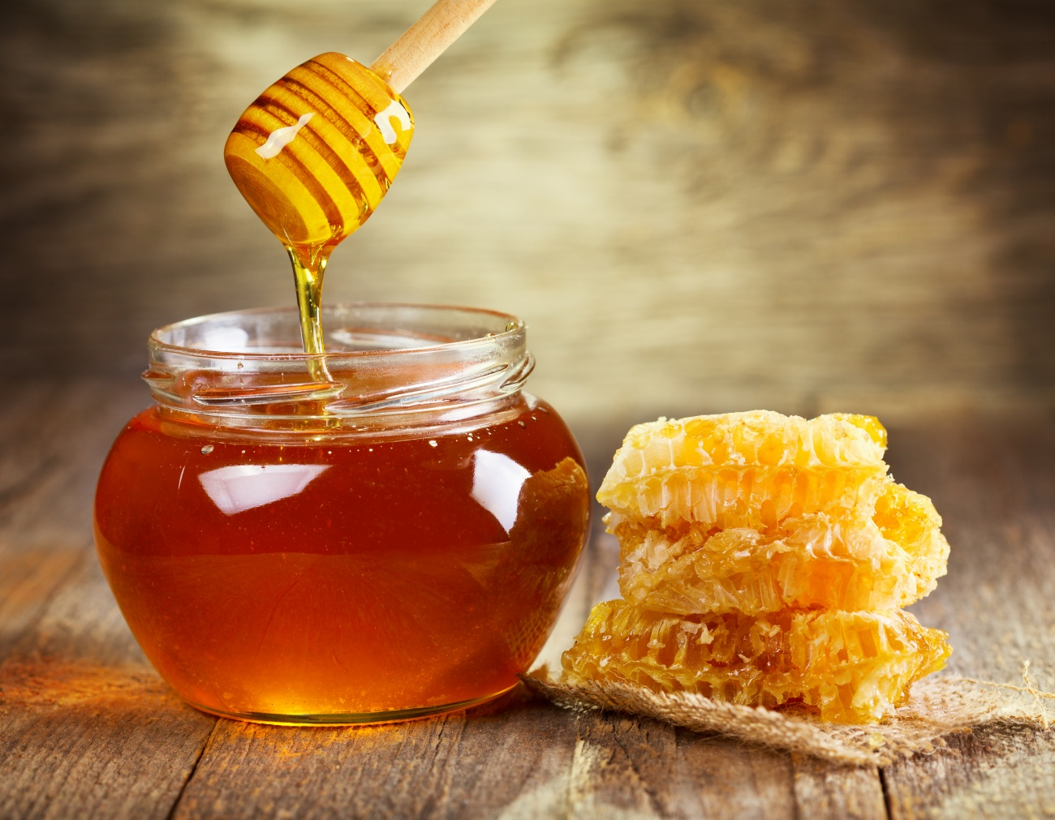
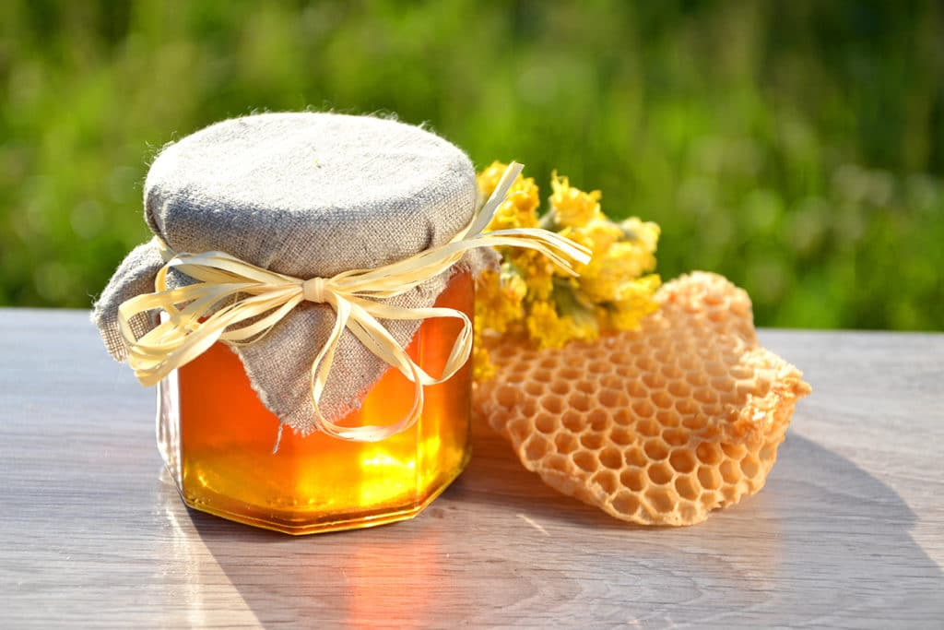
Классификация меда

Slide 2
Требования, предъявляемые к меду
На рынок мед может быть доставлен в однородной и неоднородной таре: в деревянных бочонках, алюминиевых флягах, стеклянной, эмалированной и глиняной (глазурованной) посуде. Не допускается тара из дуба и хвойных пород деревьев, а также крашеные, ржавые, медные и оцинкованные емкости. Мед принимают на экспертизу при наличии у владельца ветеринарной справки или ветеринарного свидетельства (при продаже меда за пределами района) и ветеринарно-санитарного паспорта пасеки. Если в ветеринарном документе указано, что пчелиные семьи обрабатывались антибиотиками, такой мед необходимо направлять в лабораторию для определения их остаточных количеств.
Сотовый мед принимают на экспертизу лишь в запечатанном не менее чем на две трети площади сот и незакристаллизованном виде. Соты должны быть белого или желтого цвета.

Slide 3
Правилами ветеринарно-санитарной экспертизы меда при продаже на рынках (1995) предусмотрено отбирать из каждой контролируемой единицы упаковки 100 г меда, а при определении содержания воды ареометром — 200 г. Для сотового меда в качестве пробы отбирают часть сотов площадью 25 см2 из каждой пятой соторамки. Если мед кусковой (не в рамке), то отбирают соты в тех же размерах от каждой упаковки. После органолептического, лабораторного исследований остатки проб возврату владельцу не подлежат, их направляют на техническую утилизацию

Slide 4
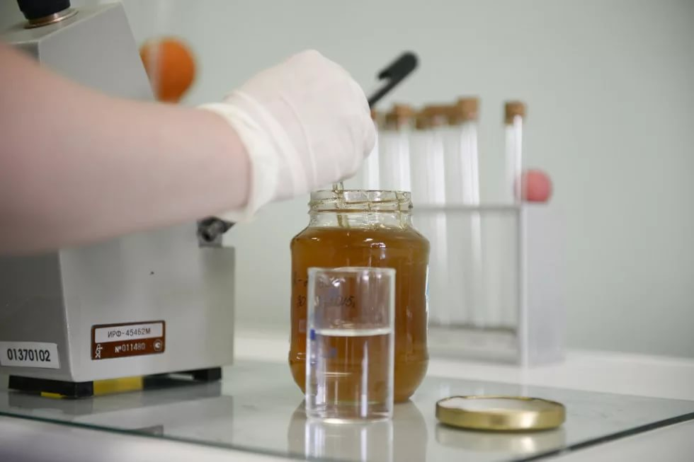
При проведении дополнительных исследований меда в ветеринарной лаборатории отбирают пробу не менее 500 г: одну половину отправляют в лабораторию, а вторую хранят до получения результатов исследования

Slide 5
Классификация меда
Мед классифицируют по ряду признаков.
По происхождению различают мед цветочный (нектарный) и падевый.
Цветочный мед пчелы вырабатывают из нектара цветков растений. Он может быть монофлорный (с однородных цветков) и полифлорный (с разнотравья).
К монофлорным медам относят гречишный, подсол-нечниковый, липовый и другие, к полифлорным — полевой, горный, степной, лесной и смешанный.
Падевый мед может быть животного (сладкие выделения некоторых насекомых) или растительного происхождения (сахаристые вещества на листьях растений

